Slide 1
Úvod do korpusové lingvistiky 5
Praxe v českém prostředí

Slide 2
Elektronicky přístupný skrze korpusové manažery
Klient – server
Webové rozhraní

Slide 3
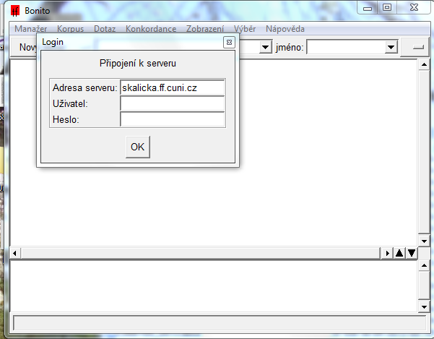
BONITO
Bonito

Slide 4
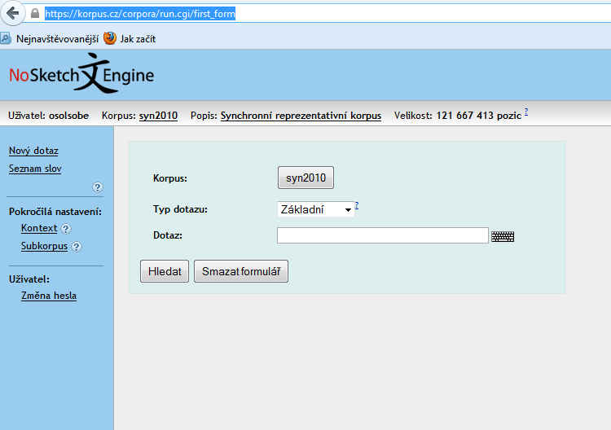
NoSketch Engine
https://korpus.cz/corpora/run.cgi/first_form

Slide 5
Doporučujeme
Varianta klient-server (bonito) není v současné době již dále udržovaná
Varianta NoSketch Engine prošla v poslední době úpravami a bude i nadále udržovaná
Varianta klient-server má velmi dobrý uživatelský manuál
Varianta No Sketch Engine má dosud k dispozici pouze manuál ke starší (neaktuální) verzi
Křen, Michal: Co je nového v ČNK II. KORPUS – GRAMATIKA – AXIOLOGIE 7/ 2013, 98-100.

Slide 6
Základní termíny a funkce manažeru
Příkazová okna
KWIC (Key Word In Context)
Konkordance / konkordanční seznam
Frekvenční seznam
Filtr
Zobrazení
Uložení

Slide 7
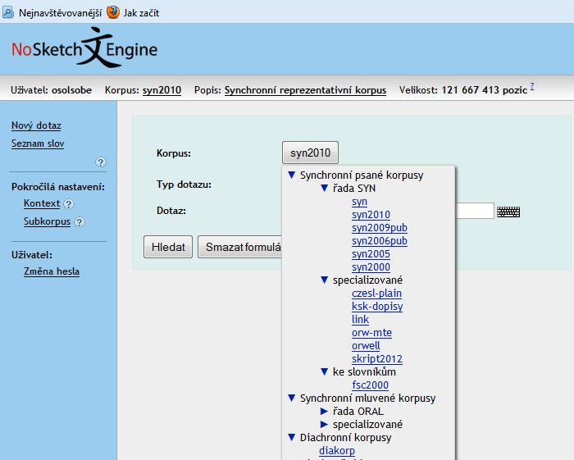
Volba korpusu

Slide 8
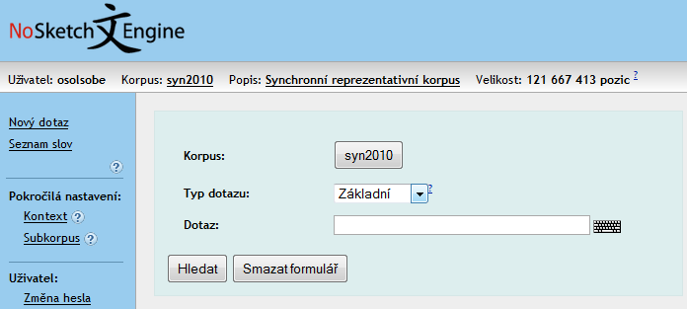
Volba vyhledávání
Základní / Lemma / Fráze / Slovní tvar / Podřetězec /CQL

Slide 9
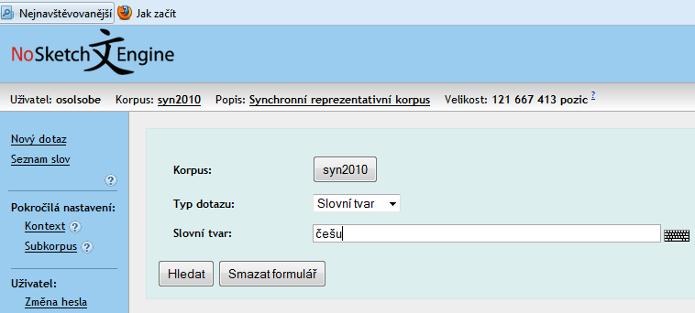
Slovní tvar (word)
Textová slova (češu)

Slide 10
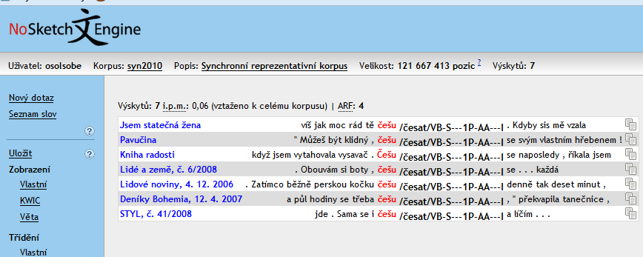
Konkordanční seznam ve formě KWIC (Key Word In Context)
Vyhledá všechny kontexty výskytu hledaného slovního tvaru

Slide 11
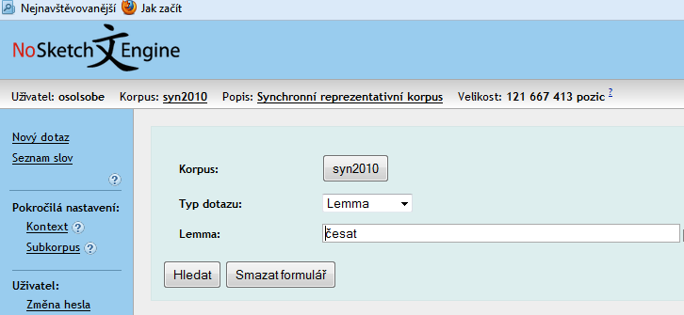
Lemma – základní tvar – systémové slovo
Lemma (česat)

Slide 12
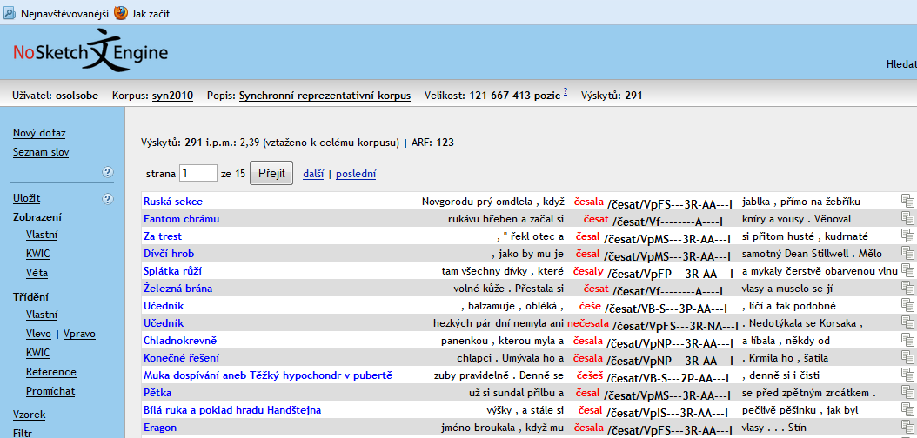
Konkordanční seznam ve formě KWIC (Key Word In Context)
Výskytů tvarů (word) hledaného lemmatu je 291

Slide 13
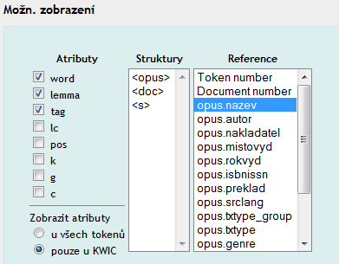
Definování zobrazení hodnot lemmatu, tagu a díla pro KWIC
Zobrazení

Slide 14
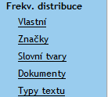
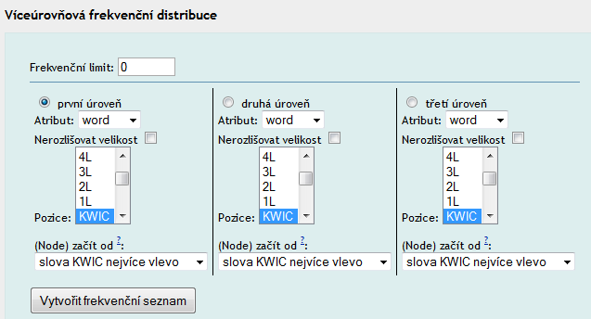
Možnosti zjištění frekvenční distribuce
Frekvenční distribuce

Slide 15
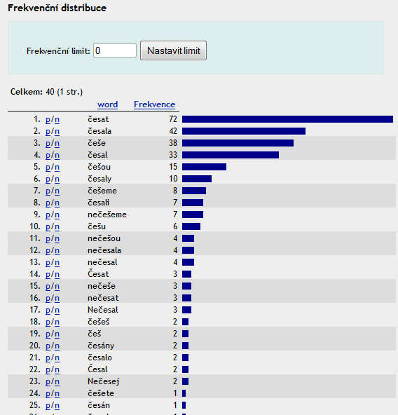
Frekvenční distribuce slovních tvarů

Slide 16
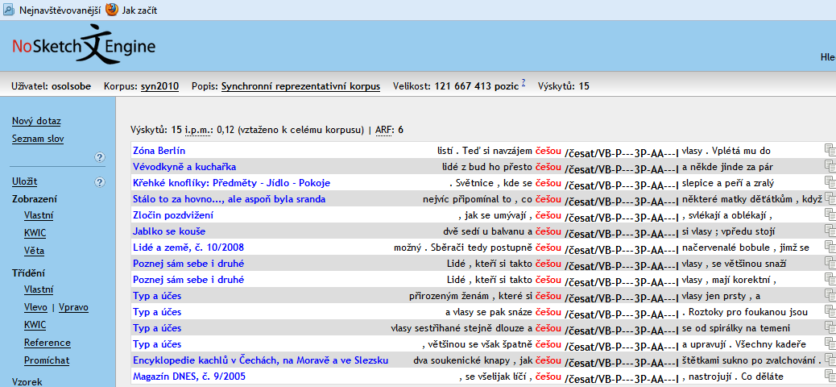
češou

Slide 17
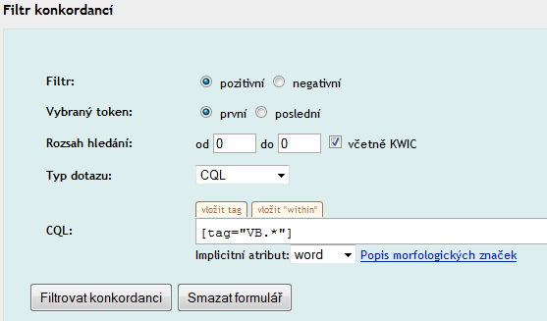
Filtry
Na pozici KWIC <0,0> pouze tvary prézentu

Slide 18
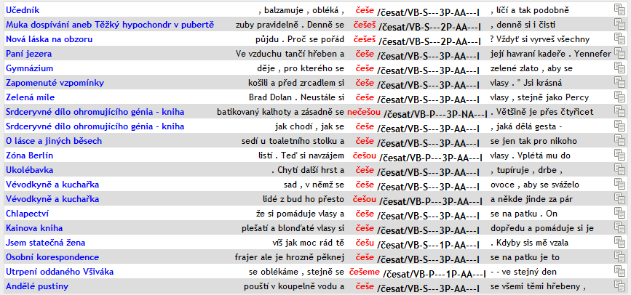
Pouze tvary [tag=“VB.*”]

Slide 19
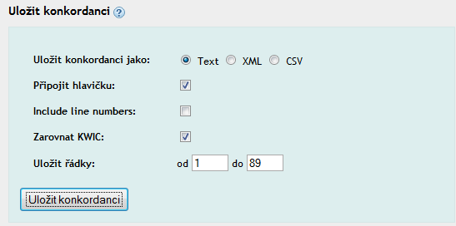
Uložení
Možnost uložení a práce of-line

Slide 20
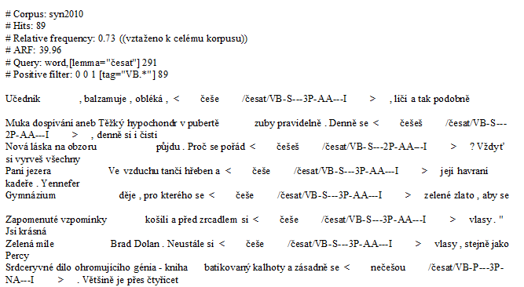
Uložení do textového formátu
Hlavička obsahuje informace o korpusu, s nímž pracujeme a o dotazu, přes nějž jsme získali uložená data

Slide 21
Manuály k variantám korpusového manažeru
Klient-server: http://ucnk.ff.cuni.cz/bonito/index.php
Webové rozhraní: http://ucnk.ff.cuni.cz/doc/Bonito2_manual.pdf

Slide 24
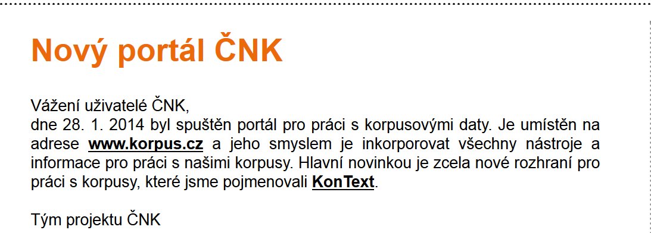
Od ledna 2014 KonText

Slide 25
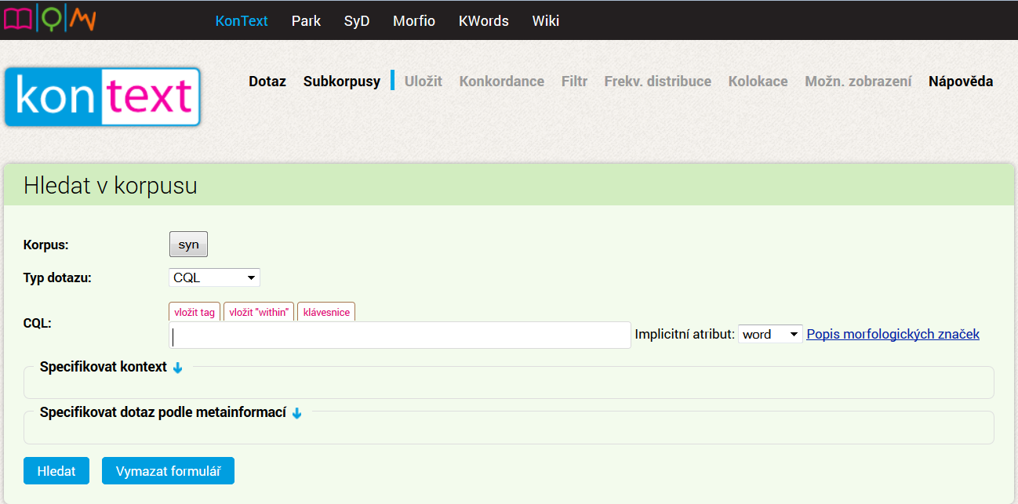
https://kontext.korpus.cz/run.cgi/first_form

Slide 26
http://wiki.korpus.cz/doku.php
Manuál práce s korpusovým rozhraním
Funkce rozhraní KonText
Přehled základních pojmů korpusové lingvistiky
Jaké korpusy zpřístupňuje Český národní korpus?
Seznamy zdrojů a zkratek

